Slide 1

CHYÊN ĐỀ TỐT NGHIỆP KỸ THUẬT MÁY TÍNH VÀ MẠNG
Nhóm 04
Trương Công Thái
Nguyễn Thị Hường
Nguyễn Văn Nghiệp
GVHD: ThS Nguyễn Thị Thuỳ Liên

Slide 2
CHUYÊN ĐỀ TỐT NGHIỆP KỸ THUẬT MÁY TÍNH VÀ MẠNG
1. Giới thiệu chung
2. Pure CSS
3. Ví dụ

Slide 3
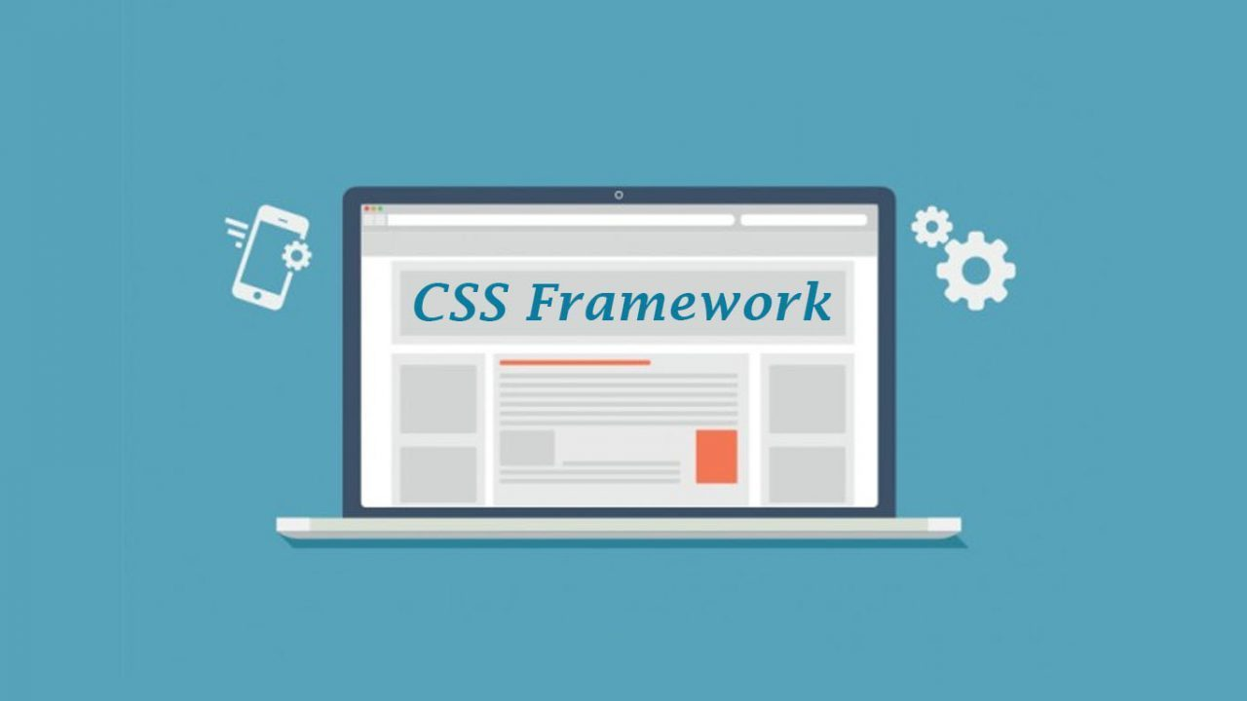
GIỚI THIỆU
CSS Framework là một phần mềm được tạo ra để hỗ trợ các nhà thiết kế web theo tiêu chuẩn một cách dễ dàng hơn khi sử dụng HTML / CSS
CSS Framework ra đời như một công cụ hỗ trợ các designer thiết kế giao diện website nhanh chóng và đẹp mắt với thời gian ngắn nhất nhưng ít lỗi nhất

Slide 4
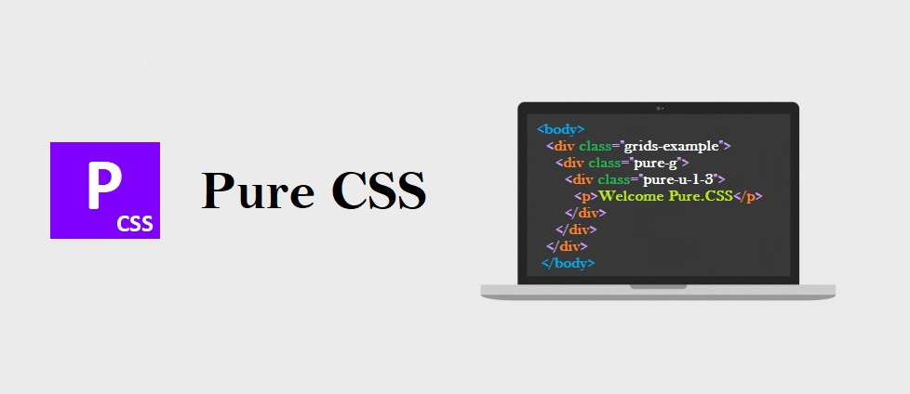
PURE CSS
- Pure là một framework CSS thực sự tối giản, nó là một framework mà tập trung vào việc tạo khung lớn cho website
- Được tạo bởi Yahoo vào năm 2014, chuyên cung cấp một bộ bố cục và các thành phần CSS đáp ứng rất nhẹ để hoạt động như một nền tảng để tạo ra một thiết kế đáp ứng

Slide 5
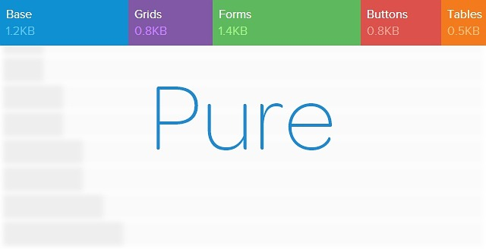
PURE CSS
- Thể loại: CSS UI Framework
- Cấp độ: Dễ
- Responsive: Có
- Sự hấp dẫn của Pure là sự đơn giản của nó trong kiểu dáng và kích thước của nó

Slide 6
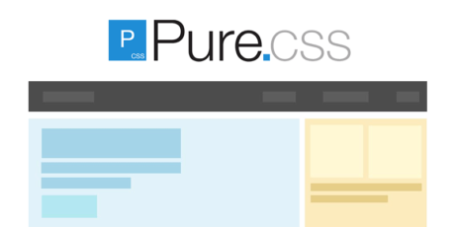
PURE CSS
Ưu điểm:
- Pure là một thư viện CSS nhỏ gọn, có hiệu năng rất ấn tượng
- Thư viện Pure vẫn có đầy đủ các thành phần như grid, form, button, table, menu... nên có thể phục vụ cho các website vừa và nhỏ hoặc các website chuyên cho di động
- Thiết kế đẹp với màu sắc tươi sáng, hiện đại

Slide 7
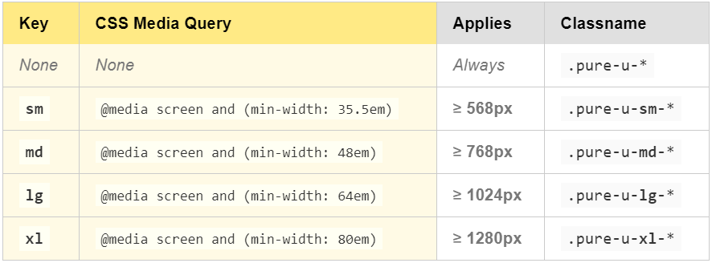
PURE CSS

Slide 8
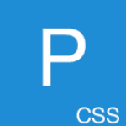

PURE CSS
 | Pure | Bootstrap
Kích thước | Nhẹ (3.8kb) | Nặng (155kb)
Loại | UI Framework | UI Framework
Reponsive | Có | Có
Cấu trúc Class | Ít | Nhiều

